Slide 1
DEPARTAMENTO DE CIENCIAS ECONÓMICAS ADMINISTRATIVAS Y DE COMERCIO
TRABAJO DE TITULACIÓN, PREVIO A LA OBTENCIÓN DEL TÍTULO DE INGENIERA EN FINANZAS CONTADORA PÚBLICA AUDITOR
AUTORA:
GALLARDO GORDÓN, MÓNICA ALEXANDRA
TEMA: “RELACIÓN ENTRE RESPONSABILIDAD SOCIAL EMPRESARIAL Y DESEMPEÑO FINANCIERO DE LAS EMPRESAS ECUATORIANAS QUE CUENTAN CON REPORTES DE SOSTENIBILIDAD DESDE EL PERIODO 2014 AL 2018”
DIRECTORA: ING. GALARZA TORRES, SANDRA PATRICIA
SANGOLQUI
2019

Slide 2


1. PROBLEMA DE INVESTIGACIÓN
Si bien todos somos responsables por este tipo de problemas, las empresas que producen bienes y/o servicios de forma masiva o que dentro de su talento humano cuentan con un alto nivel de trabajadores, son quienes más responsabilidad tienen sobre temas sociales, ambientales y económicos.
Una empresa puede generar utilidad y valor para sus socios y a la vez ofertar bienes y/o servicios socialmente responsables.

Slide 3
2. OBJETIVOS DE INVESTIGACIÓN
OBJETIVOS ESPECÍFICOS
OBJETIVO GENERAL
Elaborar un marco teórico y referencial para sustentar el trabajo de investigación.
Determinar la relación entre responsabilidad social empresarial y desempeño financiero en las empresas ecuatorianas que cuentan con reportes de sostenibilidad desde el periodo 2014 al 2018.
Realizar un análisis financiero de las empresas seleccionadas para esta investigación.
Analizar la situación de responsabilidad social empresarial en las empresas seleccionadas para esta investigación.
Determinar la relación que se genera entre la responsabilidad social empresarial y los índices de desempeño financiero.

Slide 4


3. MARCO TEÓRICO
¿Qué es la Responsabilidad
Social Empresarial?
Conjunto de políticas
Económicas, sociales y ambientales
Con beneficios a todos los involucrados
Ventajas competitivas para la empresa
COMPROMISO

Slide 5
3. MARCO TEÓRICO
EVOLUCIÓN DE LA RSE
Tratado ético de Zaratustra
1200 a.C.
E.E.U.U. regula a las empresas Siglo XIX
Se materializa el término "RSE" Siglo XX
Bowen padre de la RSE
1953
Creación de OSHA, EEOC, CPSC y EPA
Décadas 60 y 70
Declaración tripartita OIT
1976
Freeman Stakeholders
1984
Pacto Mundial de las Naciones Unidas 1999
PWC con RSE
2002
ISO 26000
2010
Reportes de sostenibilidad
Actualidad

Slide 6


3. MARCO TEÓRICO
TEORÍA DE LOS
STAKEHOLDERS
TEORÍA
HECHOS
Persona o grupo de interés que se ve afectado por la consecución de objetivos de una empresa.
Aplicadas para resguardar el interés legítimo de los stakeholders
Económicas
Sociales
Ambientales

Slide 7

3. MARCO TEÓRICO
Beneficios de la
Responsabilidad Social Empresarial
Más clientes con mayor fidelidad
Atracción en mercados financieros
Mejora la productividad y el gobierno corporativo
Incentiva al personal
Mejora la comunicación
STAKEHOLDERS
Empleados
Clientes
Medio ambiente
Proveedores
Comunidad
Organismos de control
Accionistas

Slide 8

3. MARCO TEÓRICO
Agrupación de técnicas
Desempeño
Financiero
Fortalezas y debilidades
Ratios financieros
Estrategias y decisiones adecuadas para la empresa

Slide 9

3. MARCO TEÓRICO
Evolución de las Finanzas
Enfoque descriptivo Hasta 1920
Creación de empresas
Enfoque tradicional de 1920 a1950
Liquidez
Enfoque moderno de 1950 a 1976
Avances acorde a la economía y tecnología
Primeras emisiones de títulos RF y RV
Solvencia
Inversiones
finanzas corporativas
finanzas de mercado
Se involucran las finanzas con la RSE
El desarrollo teórico de las finanzas tiene su auge en el siglo XX

Slide 10
3. MARCO TEÓRICO
Responsabilidad Social Empresarial
y Desempeño Financiero
No existe relación entre la RSE y el DF.
Autores como Friedman establecen una relación negativa entre las variables.
Varios estudios determinan la relación positiva entre RSE y DF.
1972
Maskowitz
Tres posturas

Slide 11

3. MARCO TEÓRICO
Índices de Desempeño Financiero
CRECIMIENTO
EFICIENCIA
EFICACIA
PRODUCTIVIDAD
Rotación de cartera
Rotación de activos
Rotación de inventarios
Margen Bruto
Margen Operacional
Margen Neto
Ebitda/Ventas
ROA
ROE
Efecto apalancamiento
Activos
Ventas
Utilidad

Slide 12



3. MARCO TEÓRICO
Modelo del Pacto Mundial
1999
ONU
DIMENSIONES
PRINCIPIOS
DERECHOS HUMANOS
1-2
COMUNICACIÓN DEL PROGRESO
ÁMBITO LABORAL
3-4-5-6
ACTIVIDADES
MEDIO AMBIENTE
7-8-9
ANTICORRUPCIÓN
10

Slide 13


3. MARCO TEÓRICO
1997
PNUMA
Global Reporting Initiative
Nivel de calidad y precisión de los informes
ESTÁNDARES
Indicadores KPI (rendimiento de un proceso)
Estándares Universales
Estándares Temáticos
Económicos
Sociales
Ambientales
G3
G4
2016
STAKEHOLDERS

Slide 14




3. MARCO TEÓRICO
Responsabilidad Social Empresarial
en América Latina
Presión social por la sobreexplotación de recursos naturales y humanos
Gobierno
Empresa privada
RSE no llega a todo el país
CEMDES
CERES
Consejo Metropolitano de Responsabilidad Social de Quito
250% de 2016 a 2018 PM

Slide 15



3. MARCO METODOLÓGICO
ENFOQUE
CUANTITATIVO
DISEÑO DE LA INVESTIGACIÓN
NO EXPERIMENTAL LONGITUDINAL DE PANEL
SEGÚN LA HIPÓTESIS
CORRELACIONAL
RECOLECCIÓN DE DATOS
DATOS SECUNDARIOS

Slide 16
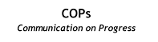



3. MARCO METODOLÓGICO
VARIABLES
DEPENDIENTES
INDEPENDIENTES
DIMENSIONES DE RSE DEL PACTO MUNDIAL
DESEMPEÑO FINANCIERO
Crecimiento
Eficiencia
Eficacia
Productividad
Derechos Humanos
Ámbito Laboral
Medioambiente
Anticorrupción
VARIABLES DICOTÓMICAS

Slide 17


3. MARCO METODOLÓGICO
POBLACIÓN Y MUESTRA
COP´S PUBLICADOS
EMPRESAS GRANDES
No. | EMPRESA
1 | Acería del Ecuador Adelca
2 | Arca Continental
3 | Azucarera Valdez
4 | Codana
5 | Inmobiliaria del Sol Mobilsol
6 | Moderna Alimentos
7 | Nestlé Ecuador
8 | Repsol
9 | Pronaca
10 | Unacem
Manufacturero
Constructor
Agropecuario
Minas y petróleo
153 empresas
Julio 2018

Slide 18

3. MARCO METODOLÓGICO
CORRELACIÓN
Análisis de Correlación
de Pearson
Análisis Factorial
Técnica de reducción de datos
Agrupa variables en factores
Fuerza de relación entre variables cuantitativas
Esfericidad de Bartlet
Índice KMO
p-valor < 0,05 SI
p-valor > 0,05 NO
resultado >= a 0,70
Se aplica el análisis factorial

Slide 19
4. RESULTADOS
DIMENSIONES PACTO MUNDIAL
DIMENSIÓN | CUMPLIMIENTO | PRINCIPIO | GRI | MAYOR CUMPLIMIENTO | MENOR CUMPLIMIENTO
Derechos Humanos | 83% | 1-2 | 12 | Capacitaciones Beneficios anuales Comunidad | Proveedores Datos de clientes
Ámbito Laboral | 64% | 3-4-5-6 | 9 | Trabajo forzoso e infantil Nuevas contrataciones | Cambios operacionales Ratio hombres/mujeres Derechos indígenas
Medioambiente | 75% | 7-8-9 | 16 | Consumo de energía Agua reciclada Inversión Emisión de gases y leyes | Productos reciclados Derrames
Anticorrupción | 67% | 10 | 5 | Código de ética Políticas Capacitación | Competencia desleal y monopolística Casos confirmados

Slide 20

4. RESULTADOS
RESULTADOS POR EMPRESA
No | Empresa | Nivel de cumplimiento RSE
1 | Empresa 8 | 94%
2 | Empresa 6 | 85%
3 | Empresa 10 | 84%
4 | Empresa 2 | 78%
5 | Empresa 3 | 68%
6 | Empresa 4 | 68%
7 | Empresa 7 | 67%
8 | Empresa 9 | 64%
9 | Empresa 1 | 62%
10 | Empresa 5 | 52%
Año 2017 con 79% de cumplimiento
Año 2016 y 2014 con 72% de cumplimiento
Año 2015 con 75% de cumplimiento
REPORTES DE 2018 NO PUBLICADOS

Slide 21
4. RESULTADOS
  REPSOL PÉRDIDAS
UTILIDAD
EMPRESA | PROMEDIO VARIACIÓN
1 | -18%
2 | -8%
3 | -21%
4 | 10%
5 | 2%
6 | 4%
7 | 14%
9 | 3%
10 | -8%
2016
-6%
2015
2%

Slide 22

4. RESULTADOS
RANKING ÍNDICES DE CRECIMIENTO
RANKING UTILIDAD |  | RANKING VENTAS |  | RANKING ACTIVOS
PUESTO | EMPRESA | PUESTO | EMPRESA | PUESTO | EMPRESA
1 | 7 | 1 | 4 | 1 | 4
2 | 4 | 2 | 6 | 2 | 1
3 | 6 | 3 | 5 | 3 | 2
4 | 9 | 4 | 3 | 4 | 3
5 | 5 | 5 | 9 | 5 | 9
6 | 2 | 6 | 1 | 6 | 6
7 | 10 | 7 | 2 | 7 | 7
8 | 1 | 8 | 7 | 8 | 5
9 | 3 | 9 | 10 | 9 | 10
EMPRESA 10
EMPRESA 4

Slide 23
4. RESULTADOS
RANKING ÍNDICES DE EFICIENCIA
RANKING RC |  | RANKING RI |  | RANKING RA
PUESTO | EMPRESA | PUESTO | EMPRESA | PUESTO | EMPRESA
1 | 10 | 1 | 7 | 1 | 7
2 | 5 | 2 | 2 | 2 | 2
3 | 2 | 3 | 9 | 3 | 9
4 | 7 | 4 | 6 | 4 | 6
5 | 9 | 5 | 10 | 5 | 4
6 | 3 | 6 | 4 | 6 | 10
7 | 1 | 7 | 3 | 7 | 1
8 | 6 | 8 | 1 | 8 | 3
9 | 4 | 9 | 5 | 9 | 5
EMPRESA 5
EMPRESA 7

Slide 24
4. RESULTADOS
RANKING ÍNDICES DE EFICACIA
RANKING MO |  | RANKING MB |  | RANKING MN |  | RANKING EB/VT
PUESTO | EMPRESA | PUESTO | EMPRESA | PUESTO | EMPRESA | PUESTO | EMPRESA
1 | 5 | 1 | 5 | 1 | 5 | 1 | 5
2 | 10 | 2 | 10 | 2 | 10 | 2 | 10
3 | 4 | 3 | 4 | 3 | 4 | 3 | 4
4 | 2 | 4 | 6 | 4 | 2 | 4 | 1
5 | 1 | 5 | 7 | 5 | 1 | 5 | 2
6 | 6 | 6 | 3 | 6 | 3 | 6 | 3
7 | 3 | 7 | 1 | 7 | 6 | 7 | 6
8 | 7 | 8 | 9 | 8 | 7 | 8 | 7
9 | 9 | 9 | 2 | 9 | 9 | 9 | 9
EMPRESA 7-9
EMPRESA 5-10-4

Slide 25
4. RESULTADOS
EFECTO APALCAMIENTO
Empresa | ROE | ROA | Efecto Apalancamiento
1 | 9% | 4% | Positivo
2 | 21% | 11% | Positivo
3 | 28% | 2% | Positivo
4 | 25% | 9% | Positivo
5 | 15% | 8% | Positivo
6 | 10% | 5% | Positivo
7 | 75% | 10% | Positivo
9 | 9% | 6% | Positivo
10 | 32% | 18% | Positivo
El costo financiero por el apalancamiento adquirido es menor a la rentabilidad, en otras pablaras las empresas aumentaron su rentabilidad gracias a la adquisición de deuda.
ROE>ROA

Slide 26
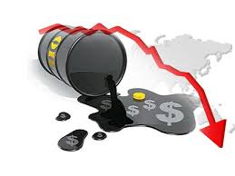
4. RESULTADOS
ANÁLISIS EMPRESA 8
MINAS Y PETRÓLEO
ACTIVOS
-19%
2016
VENTAS
-15%
UTILIDAD
PÉRDIDA
PLANIFICACIÓN

Slide 27
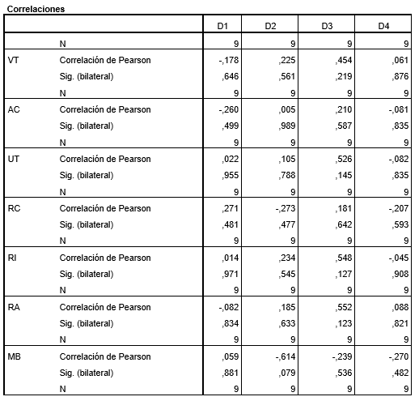
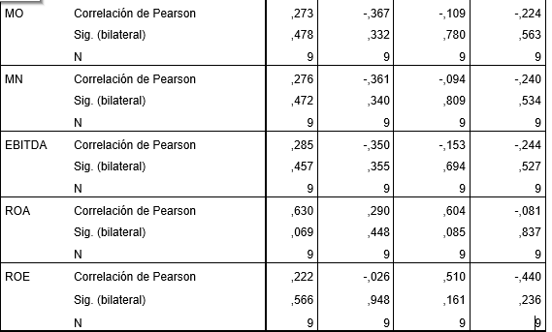
4. RESULTADOS
CORRELACIÓN DE PEARSON

Slide 28
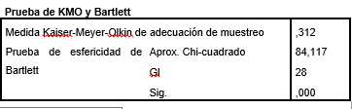
4. RESULTADOS
ANÁLISIS FACTORIAL
Sig. = 0,000
Se rechaza la hipótesis nula y se aplica el análisis factorial.
KMO el resultado fue de 0,312
Se aplica el análisis en base al resultado de esfericidad de Bartlett

Slide 29
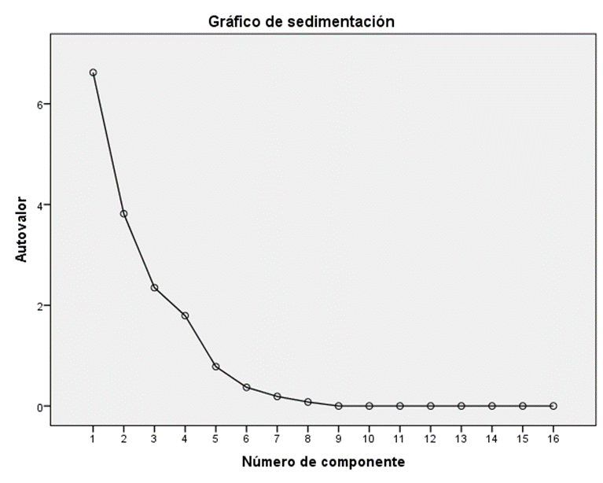
4. RESULTADOS
ANÁLISIS FACTORIAL
Las variables analizadas se agruparon en 3 factores.
Varianza total explicada el 79,92%

Slide 30


4. RESULTADOS
ANÁLISIS FACTORIAL
Componente 1: Factor de Efectividad
Componente 2: Factor Ecológico
Componente 3: Factor de RSE

Slide 31
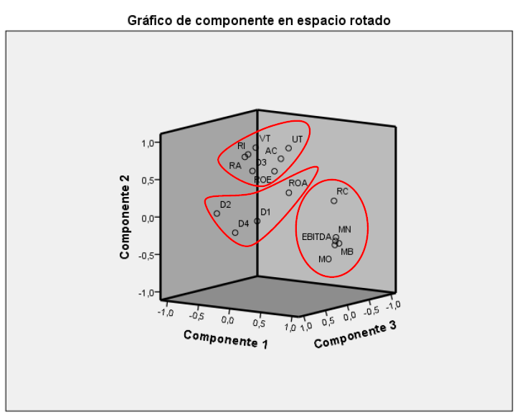
4. RESULTADOS
ANÁLISIS
FACTORIAL

Slide 32
4. RESULTADOS
OBJETIVO | HIPÓTESIS | CONCLUSIÓN | OBSERVACIÓN
Determinar la relación que se genera entre la dimensión de derechos humanos de RSE y los índices de desempeño financiero. | H1: Existe una relación positiva entre los índices de desempeño financiero y los derechos humanos. | ACEPTO PARCIALMENTE | Se acepta parcialmente la hipótesis luego de comprobar la relación entre la dimensión 1 y el indicador de productividad ROA.
Determinar la relación que se genera entre la dimensión de ámbito laboral de RSE y los índices de desempeño financiero. | H2: Existe una relación positiva entre los índices de desempeño empresarial y el ámbito laboral. | ACEPTO PARCIALMENTE | Se acepta parcialmente la hipótesis luego de comprobar la relación entre la dimensión 2 y el indicador de productividad ROA.
Determinar la relación que se genera entre la dimensión de medioambiente de RSE y los índices de desempeño financiero. | H3: Existe una relación positiva entre los índices de desempeño empresarial y el medioambiente. | ACEPTO PARCIALMENTE | Se acepta parcialmente la hipótesis luego de comprobar la relación entre la dimensión 3 y los indicadores de crecimiento, el indicador de rentabilidad ROE y los indicadores de eficacia RI y RA.
Determinar la relación que se genera entre la dimensión de anticorrupción de RSE y los índices de desempeño financiero. | H4: Existe una relación positiva entre la responsabilidad social empresarial y la anticorrupción. | ACEPTO PARCIALMENTE | Se acepta parcialmente la hipótesis luego de comprobar la relación entre la dimensión 4 y el indicador de productividad ROA.
MATRIZ DE
COMPROBACIÓN
DE HIPÓTESIS

Slide 33
5. CONCLUSIONES
En América Latina la RSE tiene fuertes bases en Brasil, mientras que las estadísticas de empresas que aplican RSE en Ecuador ha incrementado con los años.
El ranking de cumplimiento de las 4 dimensiones de RSE según el PM, lo lidera la dimensión de derechos humanos, seguida por la dimensión de medioambiente, anticorrupción y por último la dimensión de ámbito laboral.

Slide 34
5. CONCLUSIONES
De acuerdo al análisis de correlación de Pearson no existe correlación
De acuerdo al análisis factorial todas las dimensiones de RSE según el PM se relacionan con al menos un indicador de desempeño financiero

Slide 35
5. RECOMENDACIONES
Ampliar la muestra para un posterior estudio sobre la correlación de las variables.
Las empresas pertenecientes al PM de las Naciones Unidas deben hacer uso obligatorio de los estándares GRI en todos sus reportes de sostenibilidad, para garantizar la veracidad de la información.
Es importante que el estado y los municipios implementen proyectos de responsabilidad social para la ciudadanía, ya que si bien las empresas son las principales responsables de contaminación los ciudadanos somos los consumidores de estas empresas.

Slide 36
5. RECOMENDACIONES
Más empresas ecuatorianas deben acoplarse al sistema de RSE para que de manera general el sector empresarial ecuatoriano se enfoque en los objetivos de desarrollo sostenible, especialmente las empresas que trabajan en la industria alimenticia las cuales tienen índices de contaminación y uso de agua bastante altos.
Las empresas seleccionadas para la investigación deben incrementar sus esfuerzos para cumplir con los principios 3, 4,5 y 6 del PM agrupados en la dimensión de ámbito laboral.
A pesar de que la dimensión de medioambiente tiene un nivel de cumplimiento general del 75%, los esfuerzos en contrarrestar los daños ambientales nunca serán suficientes, por lo que se recomienda a las empresas incrementar las inversiones en actividades ecológicas.

Slide 37


